Slide 1
图论4
图的三种存储方法

Slide 2
方法一：邻接矩阵

Slide 3
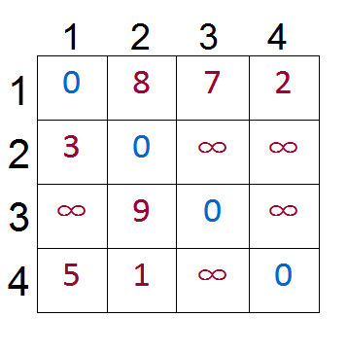
图的存储方法1：邻接矩阵
1
5
7
2
4
3
8
3
int Map[5][5];
9
1
2
6
输入：
4 8
1 3 7
1 2 8
1 4 2
3 4 6
3 2 9
......
cin>>n>>m;
for(i=1;i<=n;i++)
for(j=1;j<=n;j++)
if(i!=j)Map[i][j]=inf;else Map[i][j]=0;//inf为自定义常数，代表无穷大
for(i=1;i<=m;i++)//总共m条边
{
cin>>x>>y>>z;
Map[x][y]=z;
}

Slide 4
方法二：邻接链表

Slide 5
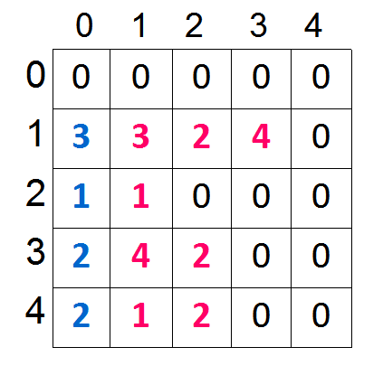
图的存储方法2：临接表
1
5
7
记录从1出发的3条边
指向的节点编号
2
记录从1号点
出发的边数
4
3
8
3
9
1
2
int v[5][5]
6
for(i=1;i<=m;i++)//总共m条边
{
cin>>x>>y>>z;
v[x][0]++; //从x出发的边数+1
v[x][v[x][0]]=y;
//从x出发的第v[x][0]条边终点为y
map[x][y]=z;
}
输入：
4 8
1 3 7
1 2 8
1 4 2
3 4 6
3 2 9
......
int Map[5][5]

Slide 6
图的存储方法2：临接表
1
5
7
2
4
3
8
3
9
1
2
int v[5][5]
6
讨论与3号点相关联的点
for(i=1;i<=v[3][0];i++)//总共m条边
{
k=v[3][i]; //k就是与3关联的点
......
}

Slide 7
图的存储方法2：临接表
1
5
7
2
4
3
8
3
9
1
2
6
map[ ][ ]
v[ ][ ]
while(q.size())
{
x=q.front(); q.pop(); f[x]=false;
for(i=1;i<=v[x][0];i++)
if (dis[x]+map[x][v[x][i]]<dis[v[x][i]])
{
dis[v[x][i]]=dis[x]+map[x][v[x][i]];
if(f[v[x][i]]==false)
{
f[v[x][i]]=true;
q.push(v[x][i]);
}
}
}
while(q.size())
{
x=q.front(); q.pop(); f[x]=false;
for(i=1;i<=n;i++)
if (dis[x]+map[x][i]<dis[i])
{
dis[i]=dis[x]+map[x][i];
if (f[i]==false)
{
q.push(i); f[i]=true;
}
}
}

Slide 8
图的存储方法2：临接表
1
5
7
2
4
3
8
3
9
1
2
6
map[ ][ ]
v[ ][ ]
while(head!=tail)
{
x=q[head++]; f[x]=false;
for(i=1;i<=v[x][0];i++)
if (dis[x]+map[x][v[x][i]]<dis[v[x][i]])
{
dis[v[x][i]]=dis[x]+map[x][v[x][i]];
if(f[v[x][i]]==false)
{
f[v[x][i]]=true;
q[tail++]=v[x][i];
}
}
}
while(head!=tail)
{
x=q[head++]; f[x]=false;
for(i=1;i<=n;i++)
if (dis[x]+map[x][i]<dis[i])
{
dis[i]=dis[x]+map[x][i];
if (f[i]==false)
{
q[tail++]=i; f[i]=true;
}
}
}

Slide 9
用邻接链表改进SPFA
v[k][0]存与k直接相连的点的个数
v[k][w]存与k相连的w个点的编号
每次只对与出队的点直接相连的点进行松弛
int map,v[maxn][maxn];
for(i=1;i<=m;i++)//无向图
{
cin>>x>>y>>z;
v[x][0]++;
v[x][v[x][0]]=y;
v[y][0]++;
v[y][v[y][0]]=x;
map[y][x]=map[x][y]=z;
}
void SPFA(int s)
……
for(i=1;i<=n;i++)dis[i]=99999999;
q.push(s); f[s]=true;dis[s]=0;
while(q.empty()==false)
{
x=q.front(); q.pop(); f[x]=false;
for(i=1;i<=v[x][0];i++) //与x直接相连的点有v[x][0]个
if (dis[x]+map[x][v[x][i]]<dis[v[x][i]])
{
dis[v[x][i]]=dis[x]+map[x][v[x][i]];
if(f[v[x][i]]==false)
{
f[v[x][i]]=true;
q.push(v[x][i]);
}
}
}
采用链式存储可大大减少讨论的次数
USACO 3.2.6

Slide 10
用邻接链表改进SPFA
v[k][0]存与k直接相连的点的个数
v[k][w]存与k相连的w个点的编号
每次只对与出队的点直接相连的点进行松弛
int map,v[maxn][maxn];
for(i=1;i<=m;i++)//无向图
{
cin>>x>>y>>z;
v[x][0]++;
v[x][v[x][0]]=y;
v[y][0]++;
v[y][v[y][0]]=x;
map[y][x]=map[x][y]=z;
}
void SPFA(int s)
……
for(i=1;i<=n;i++)dis[i]=99999999;
q[1]=s; f[s]=true;dis[s]=0;
tail=2;head=1;
while(head!=tail)
{
x=q[head++]; f[x]=false;
for(i=1;i<=v[x][0];i++) //与x直接相连的点有v[x][0]个
if (dis[x]+map[x][v[x][i]]<dis[v[x][i]])
{
dis[v[x][i]]=dis[x]+map[x][v[x][i]];
if(f[v[x][i]]==false)
{
f[v[x][i]]=true;
q[tail++]=v[x][i];
}
}
}
采用链式存储可大大减少讨论的次数
USACO 3.2.6

Slide 11
方法三：边存储

Slide 12
图的存储：存边
9
3
8
#define maxm 1000000
#define maxn 10000
int next[maxm],end[maxm],len[maxm],last[maxn];
//next[i]表示跟第i条边有相同起点的上一条边的编号
//last[x]表示以x为起点的边最新一条的边的编号
cin>n>>m
for(i=1;i<=m;i++)
{
cin>>x>>y>>z;
end[i]=y;
len[i]=z;
next[i]=last[x];
last[x]=i;
}
1
7
1
5
6
5
4
3
2
输入数据:
5 7
4 2 3
1 4 7
4 5 6
3 5 8
4 3 1
1 2 5
1 3 9
//讨论与x相关的边或点，例如输出从点x出发的边
t=last[x];
while(t!=0)
{
cout<<x<<" "<<end[t]<<" "<<len[t]<<endl;
t=next[t];
}
查询4出发的边和指向点
 | 1 | 2 | 3 | 4 | 5 | 6 | 7
len[ ]
end[ ]
next[ ]
last[ ]
3
7
6
8
1
5
9
2
4
5
5
3
2
3
0
0
1
0
3
2
6
1
5
2
4
3
6
7

Slide 13
图的存储：存边
#define maxm 100000
#define maxn 50000
int next[maxm],end[maxm],len[maxm],last[maxn];
//next[i]表示跟第i条边有相同起点的边最近出现的位置
//last[x]表示以x为起点的边最新出现的位置
cin>n>>m
for(i=1;i<=m;i++)
{
cin>>x>>y>>z;
end[i]=y;
len[i]=z;
next[i]=last[x];
last[x]=i;
}
//讨论与x相关的边或点，例如输出从点x出发的边
t=last[x];
while(t!=0)
{
cout<<x<<" "<<end[t]<<" "<<len[t]<<endl;
t=next[t];
}

Slide 14
用边存储改进SPFA
void SPFA(int s)
……
for(i=1;i<=n;i++)dis[i]=inf;
q.push(s); f[s]=true; dis[s]=0;
while(q.empty()==false)
{
x=q.front(); q.pop(); f[x]=false;
t=last[x];
while(t!=0)
{
y=end[t];
if (dis[x]+len[t]<dis[y])
{
dis[y]=dis[x]+len[t];
if(f[y]==false)
{
f[y]=true;
q.push(y);
}
}
t=next[t];
}
}
采用链式存储可大大减少讨论的次数
USACO 3.2.6

